Slide 1
Битва за Крым

Slide 2
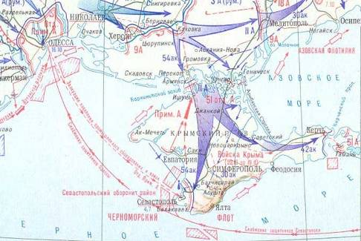
В начале войны…
К концу 1941 года немецкими войсками была занята почти вся Украина. В сентябре фашисты вышли к Крыму.
Крым имел стратегическое значение, как один из путей к нефтеносным районам Кавказа. Помимо того, Крым был важной базой для авиации. Без Крыма советская авиация не могла бы совершать налёты на нефтепромыслы Румынии, а немцы смогли бы наносить удары на Кавказе. ВГК понимало важность удержания полуострова и сосредоточило на этом усилия, отказавшись от обороны Одессы.

Slide 3
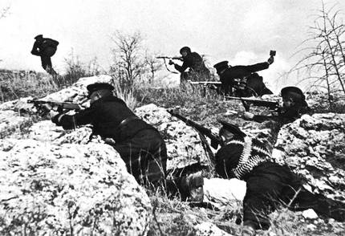
Оборона Крыма
24 сентября немецкие войска силами двух пехотных дивизий (46-я и 73-я) при поддержке артиллерии и авиации перешли в наступление на Перекопском перешейке. В ходе тяжёлых боев им удалось к 26 сентября прорваться через Турецкий вал и овладеть городом Армянск.
Манштейн ввиду больших потерь (около 16 % личного состава в обеих дивизиях) и практически полного расхода боеприпасов отказался от дальнейшего продвижения. По немецким данным в результате боев было захвачено 135 орудий, 112 танков и 10 тысяч пленных.

Slide 4
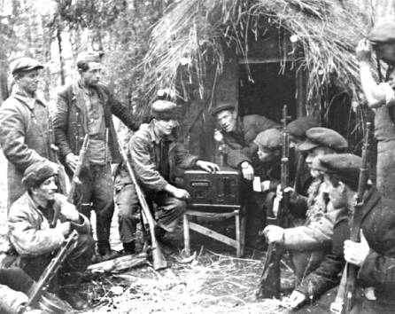
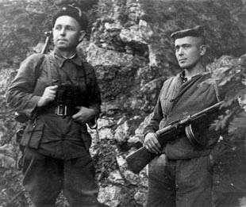
Сдача Севастополя. Партизанское движение
18 октября 11-я немецкая армия силами трёх дивизий начала наступление на Ишуньские позиции. Их обороняли части 9-го стрелкового корпуса с помощью береговых батарей и отдельных подразделений Черноморского Флота. В течение 5 дней продолжались тяжёлые бои, в которых немцы постепенно теснили советские войска. На оккупированной немцами территории сразу началось партизанское сопротивление.

Slide 5
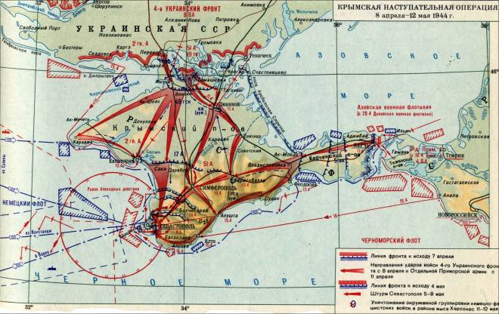
Освобождение Крыма
В результате Нижнеднепровской наступательной операции советские войска блокировали в Крыму 17-ю немецкую армию, захватив при этом важный плацдарм на южном берегу Сиваша. Кроме того, войсками Отдельной Приморской армии в ходе Керченско-Эльтигенской десантной операции был захвачен плацдарм в районе Керчи.

Slide 6
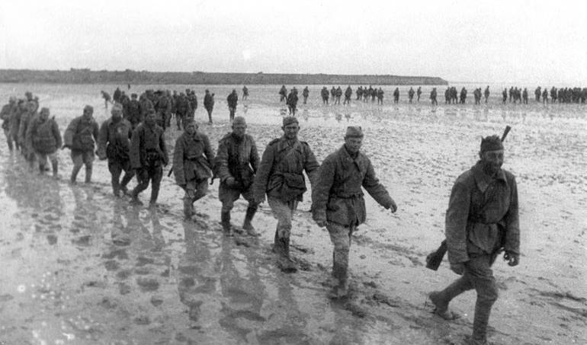
Переход советских войск через Сиваш

Slide 7
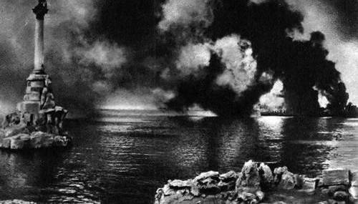
Крымская наступательная операция. Горят цистерны с топливом

Slide 8
Итоги операции
Крымская операция завершилась полным разгромом 17-й армии вермахта, только безвозвратные потери которой в ходе боёв составили от 120 тысяч человек (из них 61 580 пленными). К этому числу нужно добавить значительные потери войск противника во время морской эвакуации, в ходе которой была фактически уничтожена румынская черноморская флотилия, потерявшая ⅔ наличного корабельного состава. В частности, к этому времени относится затопление ударом штурмовой авиации германских транспортов «Тотила» и «Тейя», входящее в список крупнейших по числу жертв морских катастроф всех времён (до 8 тысяч погибших. Таким образом, общие безвозвратные потери немецко-румынских войск оцениваются в 140 тысяч солдат и офицеров.
В результате освобождения Крыма была снята угроза южному крылу советского-германского фронта, а также возвращена главная военно-морская база Черноморского флота — Севастополь. Отбив Крым, Советский Союз восстановил контроль над Чёрным морем, что резко пошатнуло позиции Германии в Румынии, Турции, Болгарии.

